Slide 1

Добровольческая деятельность МОУ «СОШ №3»
Погрузимся в мир волонтерства в школе номер три!

Slide 2

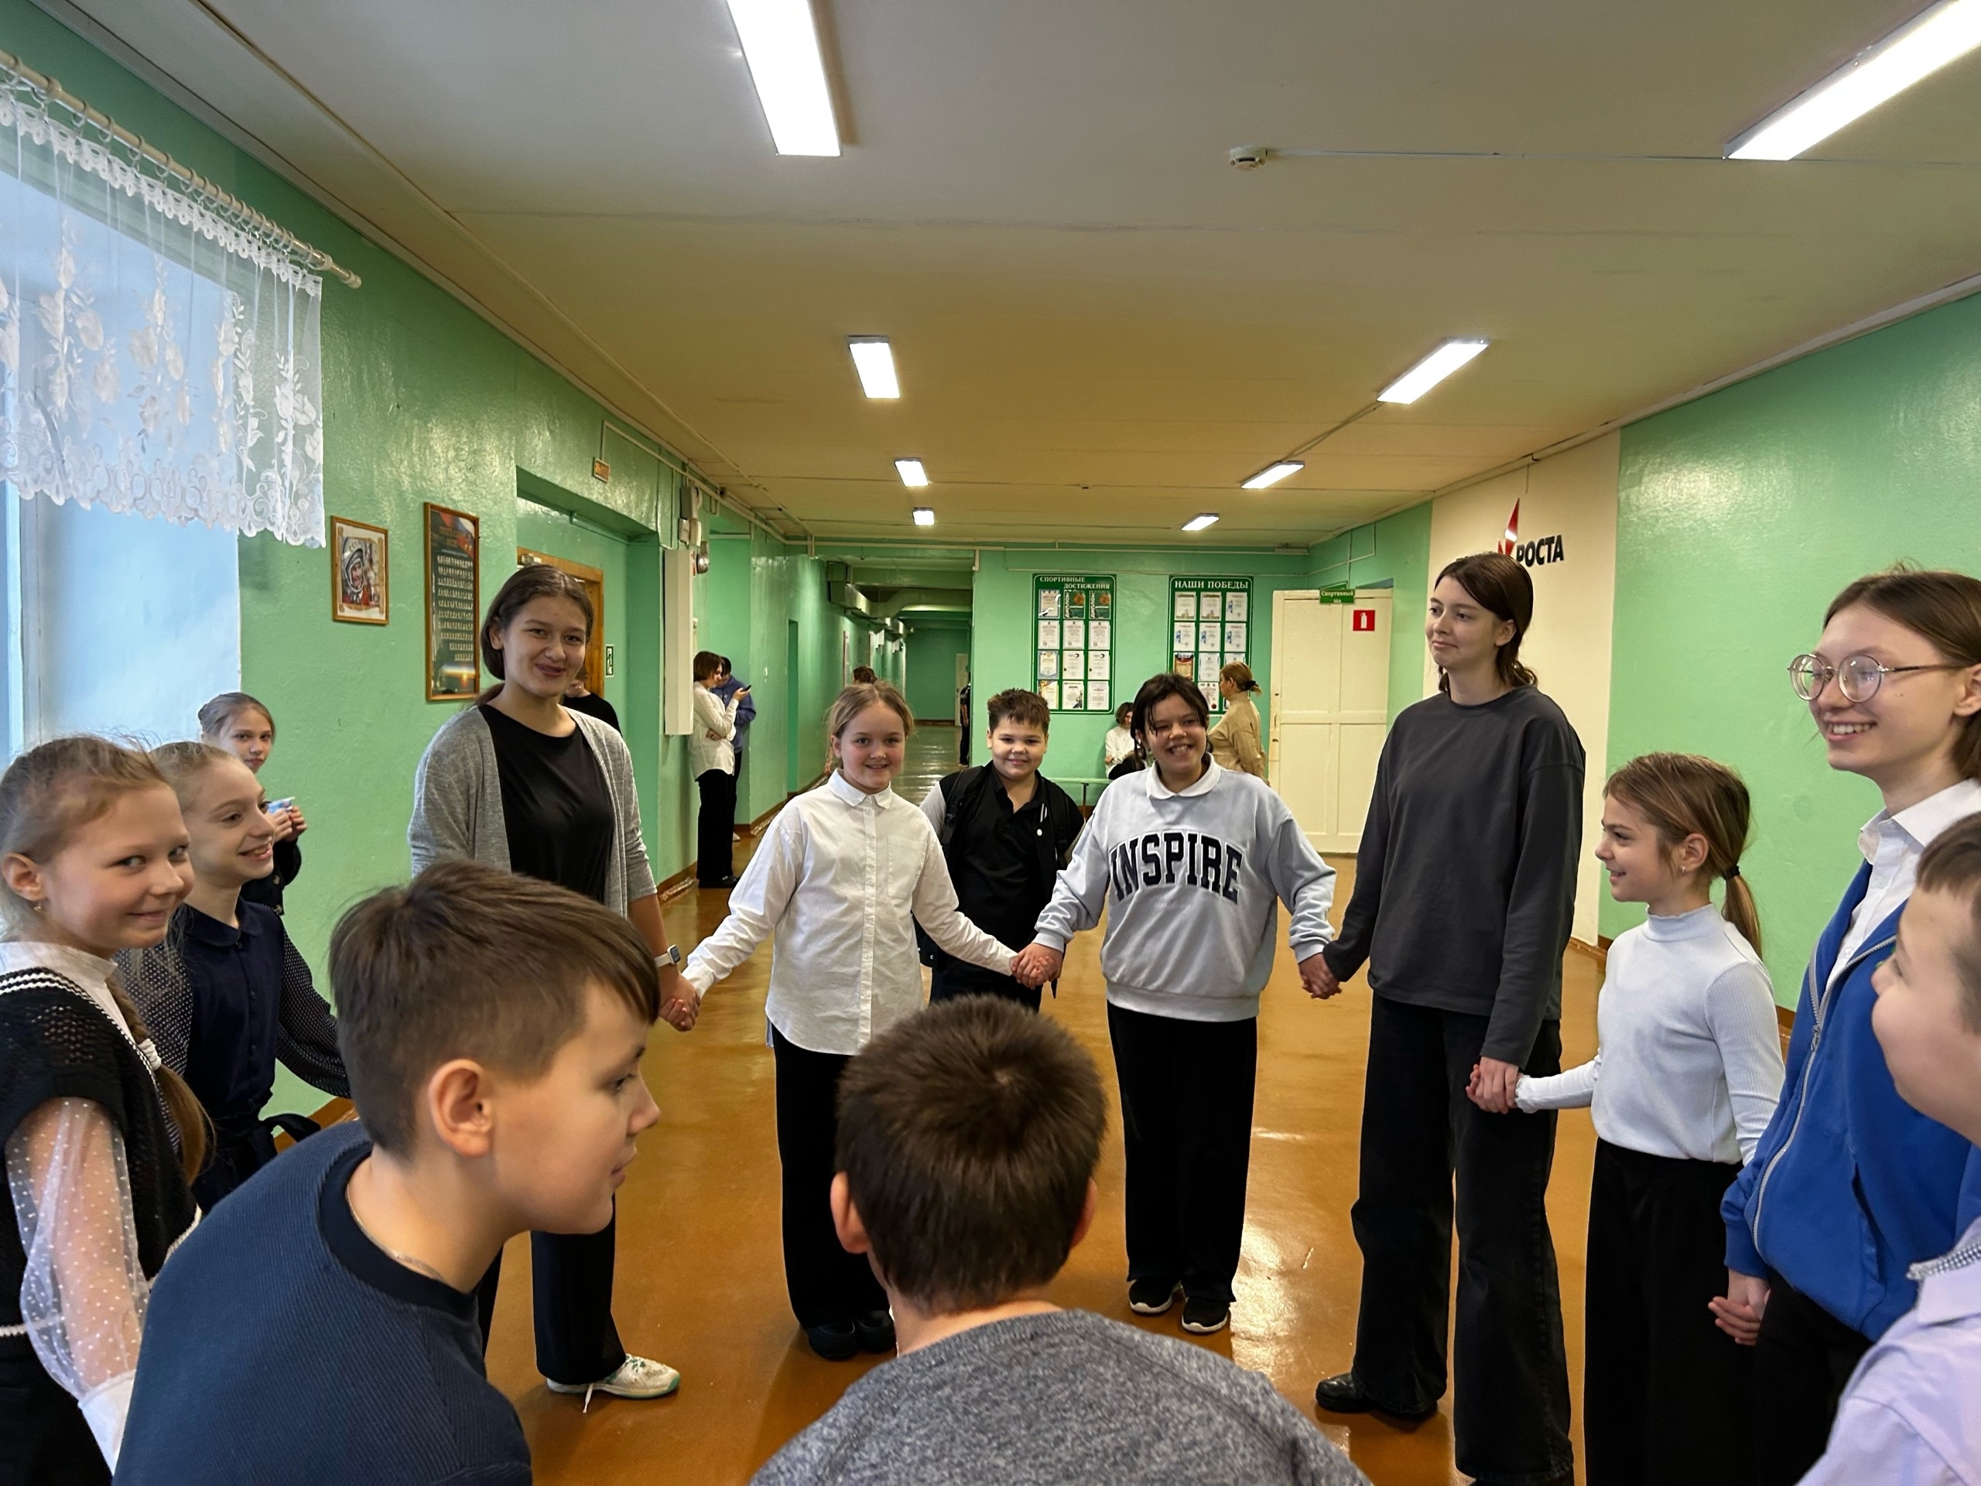
Зачем заниматься волонтерством в МОУ «СОШ №3»?
Добровольческая деятельность формирует ключевые навыки и ценности у учащихся: ответственность, эмпатию и готовность помогать. Раскроем её влияние на школьников.
2

Slide 3


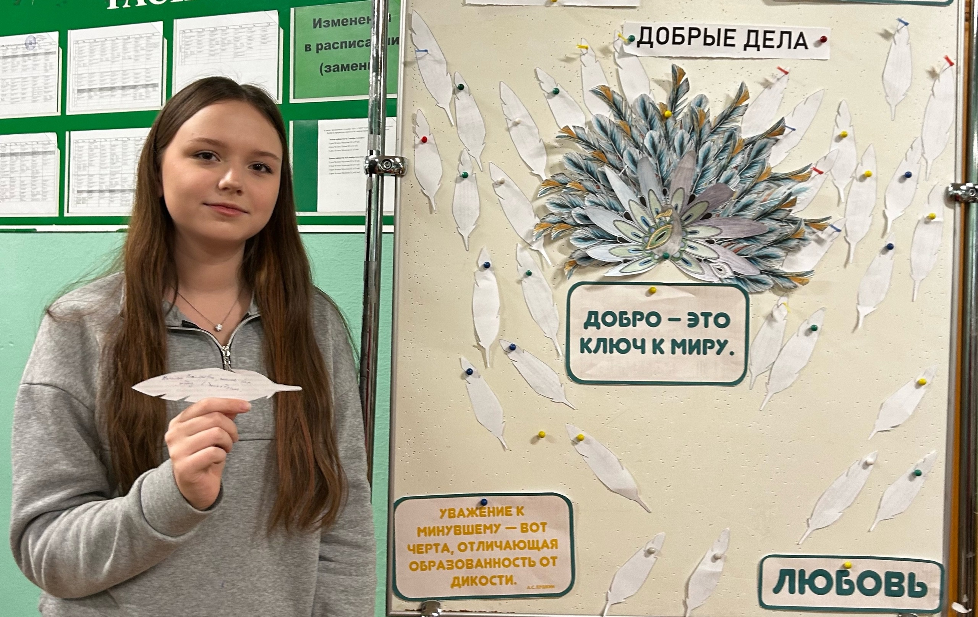
Глобальные цели и практическое применение
Основные цели
Волонтерство нацелено на развитие социально значимых качеств у школьников, таких как ответственность и лидерство. Это помогает в воспитании активных граждан.
Практическое применение
Проекты различного масштаба позволяют школьникам непосредственно участвовать в окружающей жизни, применяя на практике свои знания и навыки.
3

Slide 4


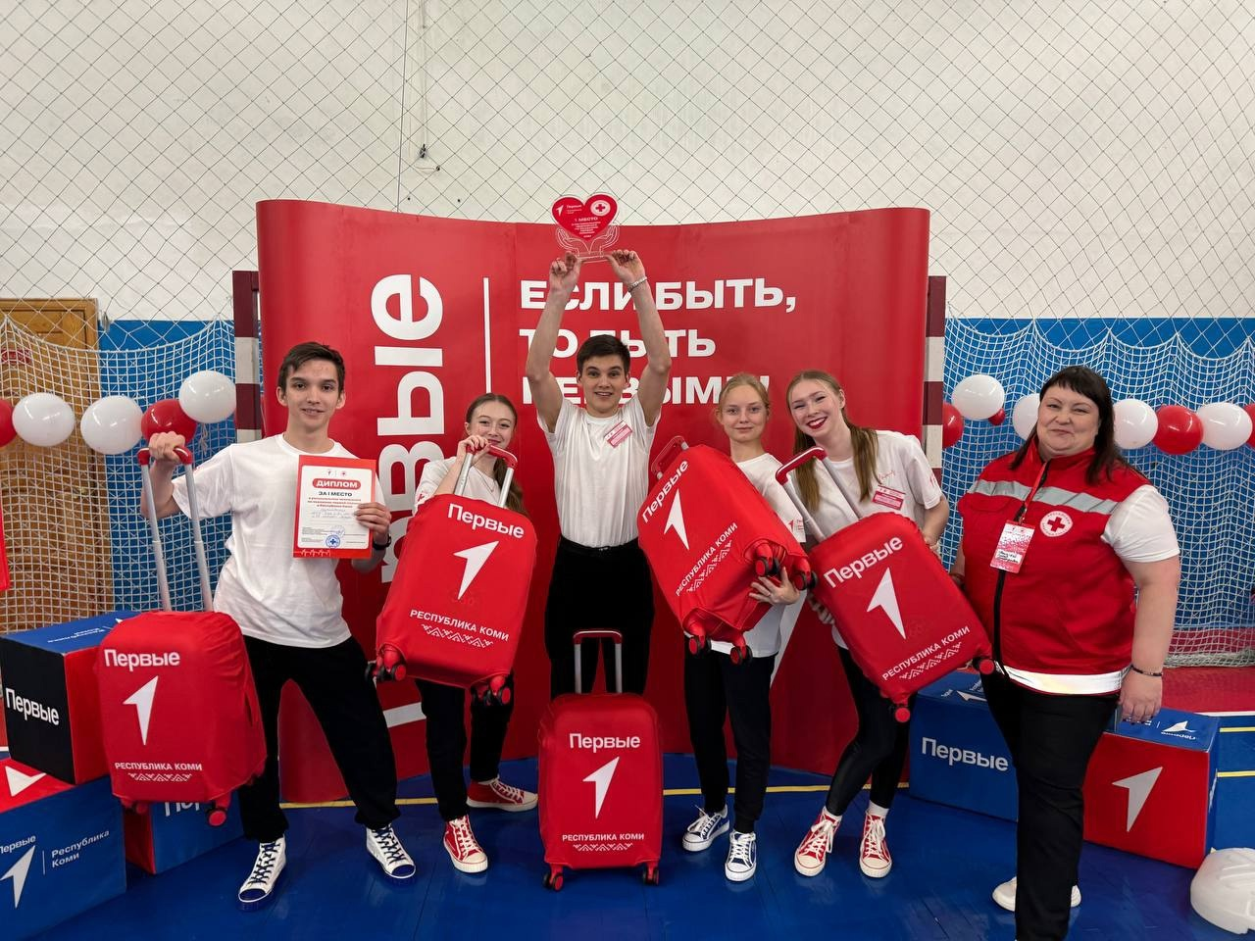
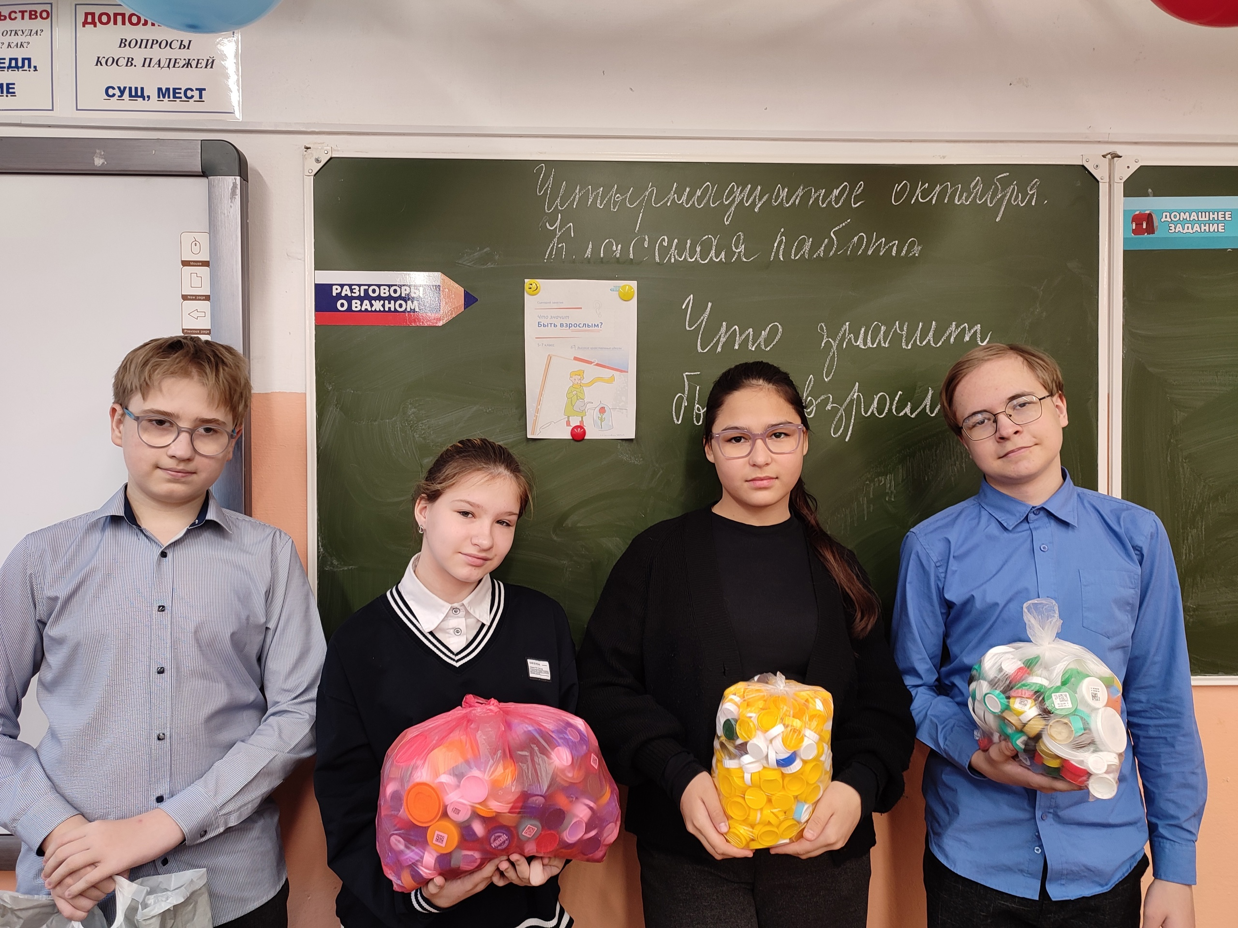
Примеры успешных проектов
В рамках программы «Российский Красный Крест» было проведено более 1000 мастер-классов.
Наши волонтёры школы приняли участие в Республиканском чемпионате по оказанию первой помощи и заняли 1 место. Ребята показали высший класс и готовность действиям в экстренных ситуациях
В рамках акции «Крышки добра», наши волонтеры смогли собрать 25,5 кг. пластмассовых крышек.
Ребята смогли сделать нашу природу чище и помочь в переработке мусора «Раздельный сбор. Печора»
4

Slide 5





Преимущества волонтерства в МОУ «СОШ №3»
Командная работа
Учащиеся учатся взаимодействовать и эффективно работать в команде, достигая общих целей.
Социальные связи
Расширение круга общения благодаря укреплению связей с разными социальными группами и организациями.
Идеи и инновации
Включение инновационных подходов в разработку и реализацию проектов. Это стимулирует творческое мышление.
Экологическая забота
Участие в экологических проектах делает школьников более осведомленными и ответственными за окружающую среду.
5

Slide 6

Этапы организации волонтерских мероприятий
в МОУ «СОШ №3»
Начальная стадия: определение целей, формирование проекта, распределение обязанностей между учениками и кураторами.
Стадия реализации: активное участие, проведение мероприятий, коллективное решение возникающих задач.
Заключительная стадия: подведение итогов, оценка результатов и эффектов, выработка предложений для будущих мероприятий.
6

Slide 7

75% учащихся
Более 75%
Отчет школы о волонтерской активности, 2023
В МОУ «СОШ №3» более 75% учеников принимают участие в волонтерской деятельности, что свидетельствует об их высокой социальной ответственности.
7

Slide 8
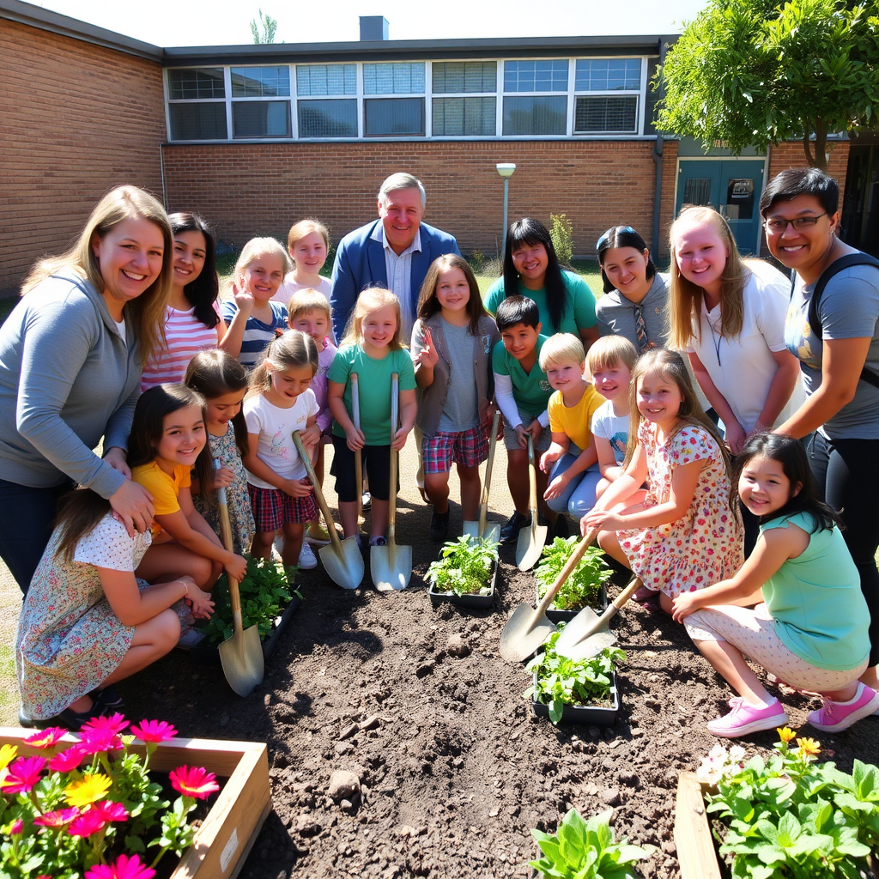
Поддержка администрации и родителей
Административная поддержка
Администрация школы активно поддерживает и стимулирует добровольческую деятельность, создавая для этого необходимые условия.
Вовлечение родителей
Родители участвуют в планировании и реализации проектов, что укрепляет их взаимодействие с школой и детьми.
8

Slide 9

Ключевые события последних лет
Открытие первого экологического проекта «Чистый город», ставшего ежегодным.
Организация волонтерского форума, объединяющего активистов из разных школ региона.
2021 год
2022 год
2023 год
Начало благотворительной инициативы «Подари тепло» при активном участии учеников и родителей.
9

Slide 10

Влияние волонтерства на учащихся
Волонтерская деятельность в МОУ «СОШ №3» способствует становлению активных и ответственных личностей, готовых к социальным вызовам. Это инвестиция в будущее.

